Slide 1
第五讲 不确定推理
基本概念
概率方法
主观Bayes方法
可信度方法
证据理论
模糊理论
基于框架表示的不确定性推理
基于语义网络表示的不确定性推理
非单调推理

Slide 2
模糊推理
模糊命题
含有模糊概念、模糊数据的语句称为模糊命题。它的一般表示形式为：
x is A
或者 x is A (CF)
其中，A是模糊概念或者模糊数，用相应的模糊集及隶属函数刻画； x是论域上的变量，用以代表所论述对象的属性； CF是该模糊命题的可信度，它既可以是一个确定的数，也可以是一个模糊数或者模糊语言值。
模糊语言值是指表示大小、长短、多少等程度的一些词汇。如：极大、很大、相当大、比较大。模糊语言值同样可用模糊集描述。

Slide 3
模糊知识的表示
（1）模糊产生式规则的一般形式是：
IF E THEN H (CF,λ)
其中，E是用模糊命题表示的模糊条件；H是用模糊命题表示的模糊结论；CF是知识的可信度因子，它既可以是一个确定的数，也可以是一个模糊数或模糊语言值。λ是匹配度的阈值，用以指出知识被运用的条件。例如：
IF x is A THEN y is B (CF,λ)
（2）推理中所用的证据也用模糊命题表示，一般形式为
x is A’
或者
x is A’ (CF)
（3）模糊推理要解决的问题：证据与知识的条件是否匹配：如果匹配，如何利用知识及证据推出结论。

Slide 4
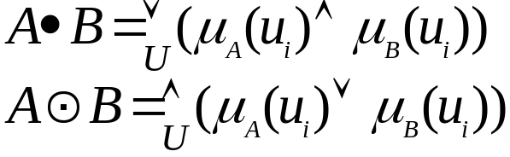
模糊匹配与冲突消解
在模糊推理中，知识的前提条件中的A与证据中的A’不一定完全相同，因此首先必须考虑匹配问题。例如：
IF x is 小 THEN y is 大 (0.6)
x is 较小
两个模糊集或模糊概念的相似程度称为匹配度。常用的计算匹配度的方法主要有贴近度、语义距离及相似度等。
1. 贴近度
设A与B分别是论域U={u₁,u₂,…,u_{n}}上的两个模糊集，则它们的贴近度定义为：
(A,B)= [A∙B+(1-A⊙B)] /2
其中

Slide 5
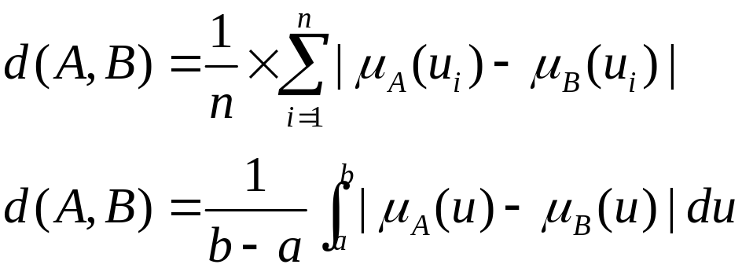
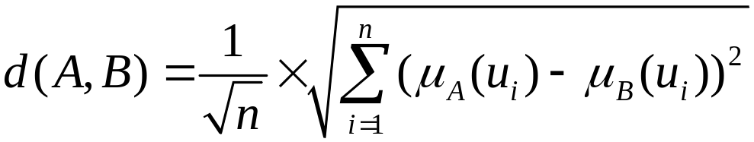
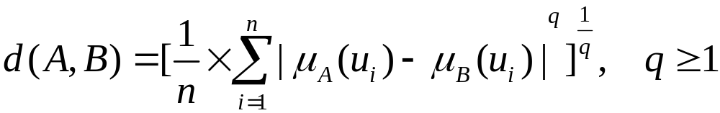
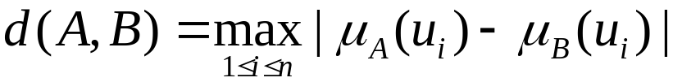
2. 语义距离
(1)海明距离
(2)欧几里得距离
(3)明可夫斯基距离
(4)切比雪夫距离
匹配度为：1-d(A,B)

Slide 6
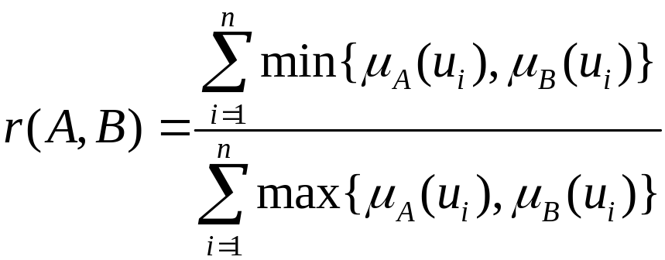
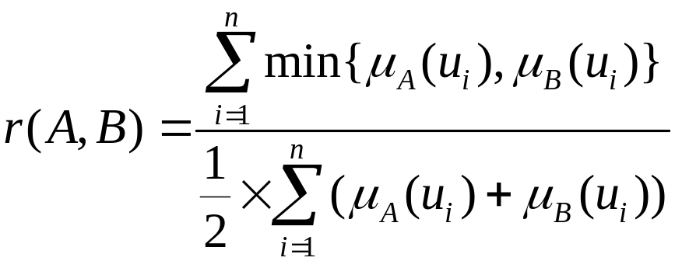
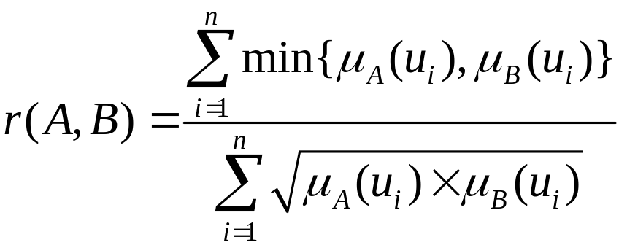
3. 相似度
(1) 最大最小法
(2) 算术平均法
(3) 几何平均最小法

Slide 7
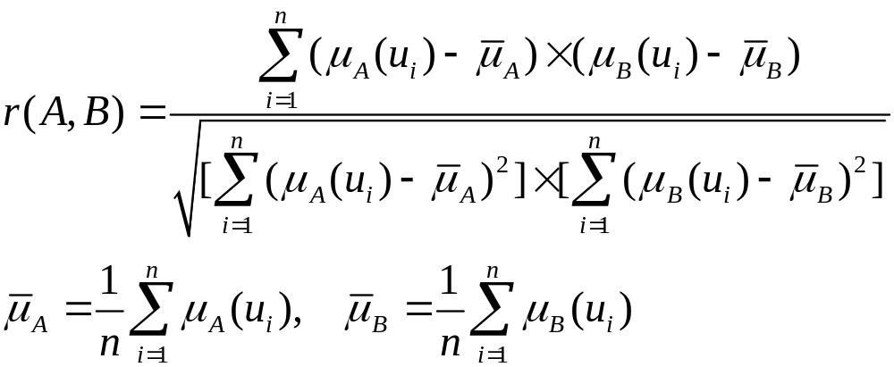
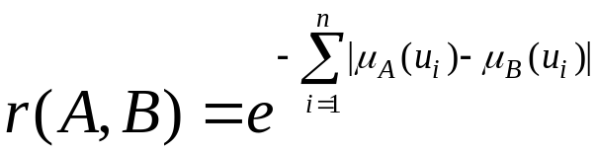
(4) 相关系数法
(5) 指数法

Slide 8
匹配度举例
设U={a,b,c,d}
A=0.3/a+0.4/b+0.6/c+0.8/d
B=0.2/a+0.5/b+0.6/c+0.7/d
贴近度：
A∙B=(0.3∧0.2)∨(0.4∧0.5)∨(0.6∧0.6)∨(0.8∧0.7)=0.7
A⊙B=(0.3∨0.2)∧(0.4∨0.5)∧(0.6∨0.6)∧(0.8∨0.7)=0.3
(A,B)=1/2[A∙B+(1-A⊙B)]=1/2[0.7+(1-0.3)]=0.7
海明距离：
d(A,B)=1/4×(|0.3-0.2|+|0.4-0.5|+|0.6-0.6|+|0.8-0.7|)=0.075
(A,B)=1-d(A,B)=1-0.075=0.925
相似度：
最大最小法：
r(A,B)=((0.3∧0.2)+(0.4∧0.5)+(0.6∧0.6)+(0.8∧0.7))/((0.3∨0.2)+(0.4∨0.5)+(0.6∨0.6)+(0.8∨0.7))
=1.9/2.2=0.86

Slide 9
复合条件的模糊匹配
(1) 分别计算出每一个子条件与其证据的匹配度
例如对复合条件
E=x₁ is A₁ AND x₂ is A₂ AND x₃ is A₃
及相应证据E’:
x₁ is A’₁ , x₂ is A’₂ , x₃ is A’₃
分别算出A_{i}与A’_{i}的匹配度δ_{match}(A_{i},A’_{i}),i=1,2,3。
(2) 求出整个前提条件与证据的总匹配度。目前常用的方法有“取极小”和“相乘”等。
δ_{match}(E,E’)=min{δ_{match}(A₁,A’₁),δ_{match}(A₂,A’₂), δ_{match}(A₃,A’₃)}
δ_{match}(E,E’)=δ_{match}(A₁,A’₁)×δ_{match}(A₂,A’₂)×δ_{match}(A₃,A’₃)
(3) 检查总匹配度是否满足阈值条件，如果满足就可以匹配，否则为不可匹配。

Slide 10
模糊推理中的冲突消解
1. 按匹配度大小排序
2. 按加权平均值排序
例如，设U={u₁,u₂,u₃,u₄,u₅},
A=0.9/u₁+0.6/u₂+0.4/u₃
B=0.6/u₂+0.8/u₃+0.5/u₄
C=0.5/u₃+0.8/u₄+1/u₅
D=0.8/u₁+0.5/u₂+0.1/u₃
并设有如下模糊知识：
R1: IF x is A THEN y is H₁
R2: IF x is B THEN y is H₂
R3: IF x is C THEN y is H₃
用户提供的初始证据为：
E’: x is D

Slide 11
δ_{match}(A,D)=μ_{D}(u₁)/μ_{A}(u₁)+μ_{D}(u₂)/μ_{A}(u₂)+μ_{D}(u₃)/μ_{A}(u₃)
=0.8/0.9+0.5/0.6+0.1/0.4
同理可得：
δ_{match}(B,D)=0.8/0+0.5/0.6+0.1/0.8
δ_{match}(C,D)=0.8/0+0.5/0+0.1/0.5
以上D与A、B、C的匹配度用模糊集形式表示。
下面求匹配度的加权平均值：
AV(δ_{match}(A,D))=(0.8×0.9+0.5×0.6+0.1×0.4)/(0.9+0.6+0.4)=0.56
同理可得：
AV(δ_{match}(B,D))=0.27
AV(δ_{match}(C,D))=0.1
于是得到： AV(δ_{match}(A,D))>AV(δ_{match}(B,D))>AV(δ_{match}(C,D))
所以R1是当前首先被选用的知识。

Slide 12
3. 按广义顺序关系排序
由上例可得：
δ_{match}(A,D)=μ_{D}(u₁)/μ_{A}(u₁)+μ_{D}(u₂)/μ_{A}(u₂)+μ_{D}(u₃)/μ_{A}(u₃)
=0.8/0.9+0.5/0.6+0.1/0.4
δ_{match}(B,D)=0.8/0+0.5/0.6+0.1/0.8
δ_{match}(C,D)=0.8/0+0.5/0+0.1/0.5
下面以δ_{match}(A,D)与δ_{match}(B,D)为例说明广义顺序排序的方法：
首先用δ_{match}(B,D)的每一项分别与δ_{match}(A,D)的每一项进行比较。比较时μ_{D}(u_{i})与μ_{D}(u_{j})中取其小者， μ_{A}(u_{i})与μ_{B}(u_{j})按如下规则取值：若μ_{A}(u_{i})≥μ_{B}(u_{j})则取“1”；若μ_{A}(u_{i})<μ_{B}(u_{j})则取“0”。例如用μ_{D}(u₁)/μ_{B}(u₁)与δ_{match}(A,D)的各项进行比较时得到：
0.8/1+0.5/1+0.1/1
然后对得到的各项进行归并，把“分母”相同的项归并为一项，“分子”取其最大者，于是得到如下比较结果：
μ₁/1+μ₀/0
此时，若μ₁>μ₀ ，则就认为δ_{match}(A,D)优于δ_{match}(B,D) ，记为δ_{match}(A,D) ≥δ_{match}(B,D) 。

Slide 13
按这种方法，对δ_{match}(A,D)与δ_{match}(B,D)可以得到：
0.8/1+0.5/1+0.1/1+0.5/1+0.5/1+0.1/0+0.1/1+0.1/0+0.1/0
=0.8/1+0.1/0
由于μ₁=0.8>μ₀=0.1，所以得到：
δ_{match}(A,D) ≥δ_{match}(B,D)
同理可得：
δ_{match}(A,D) ≥δ_{match}(C,D)
δ_{match}(B,D) ≥δ_{match}(C,D)
最后得到：
δ_{match}(A,D) ≥δ_{match}(B,D)≥δ_{match}(C,D)
由此可知R1应该是首先被选用的知识。

Slide 14
模糊推理的基本模式
1. 模糊假言推理
知识：IF x is A THEN y is B
证据： x is A’
-------------------------------------------
结论： y is B’
对于复合条件有：
知识：IF x₁ is A₁ AND x₂ is A₂ AND…AND x_{n} is A_{n} THEN
y is B
证据： x₁ is A’₁ ， x₂ is A’₂ ， … ， x_{n} is A’_{n}
----------------------------------------
结论： y is B’

Slide 15
2. 模糊拒取式推理
知识：IF x is A THEN y is B
证据： y is B’
-------------------------------------------
结论： x is A’
知识：IF x is A THEN y is B
证据： y is not B’
-------------------------------------------
结论： x is not A’

Slide 16
简单模糊推理
知识中只含有简单条件，且不带可信度因子的模糊推理称为简单模糊推理。
合成推理规则：对于知识
IF x is A THEN y is B
首先构造出A与B之间的模糊关系R，然后通过R与证据的合成
求出结论。
如果已知证据是
x is A’
且A与A’可以模糊匹配，则通过下述合成运算求取B’：
B’=A’◦R
如果已知证据是
y is B’
且B与B’可以模糊匹配，则通过下述合成运算求出A’：
A’=R◦B’

Slide 17
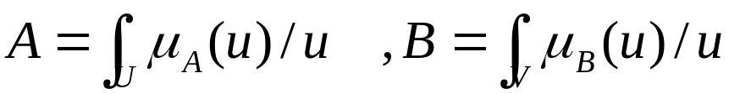

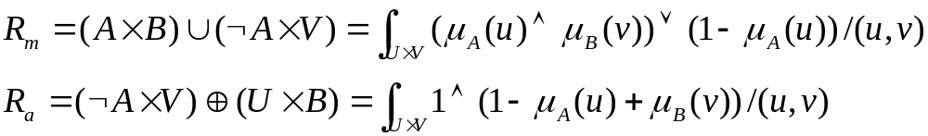
构造模糊关系R的方法
1. 扎德方法
扎德提出了两种方法：一种称为条件命题的极大极小规则；另一种称为条件命题的算术规则，由它们获得的模糊关系分别记为R_{m}和R_{a}。
设A∈F(U),B∈F(V)，其表示分别为
且用×，∪，∩，¬，分别表示模糊集的笛卡儿乘积、并、交、补及有界和运算，则扎德把R_{m}和R_{a}分别定义为：

Slide 18
IF x is A THEN y is B
对于模糊假言推理，若已知证据为
x is A’
则：
B’_{m}=A’◦R_{m}
B’_{a}=A’◦R_{a}
对于模糊拒取式推理，若已知证据为
y is B’
则：
A’_{m}=R_{m}◦B’
A’_{a}=R_{a}◦B’

Slide 19
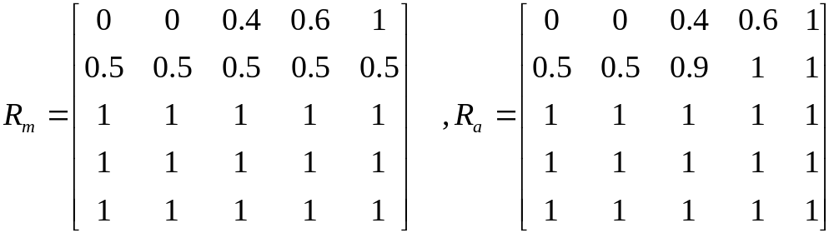
扎德法推理举例(1)
例5.8 设U=V={1,2,3,4,5}, A=1/1+0.5/2, B=0.4/3+0.6/4+1/5
并设模糊知识及模糊证据分别为：
IF x is A THEN y is B x is A’
其中，A’的模糊集为：A’=1/1+0.4/2+0.2/3
则由模糊知识可分别得到R_{m}与R_{a}：

Slide 20
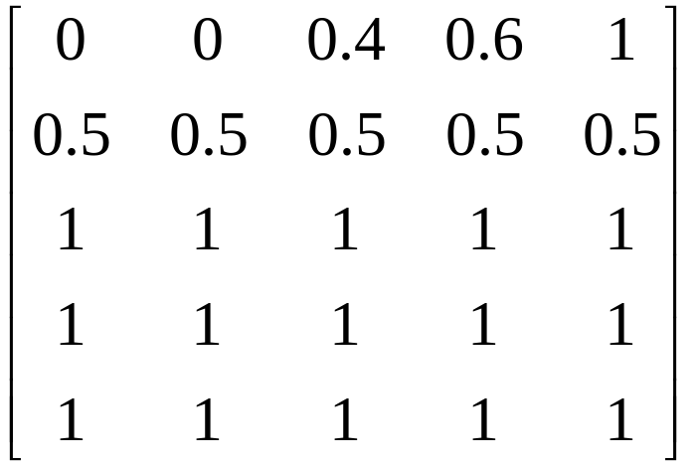
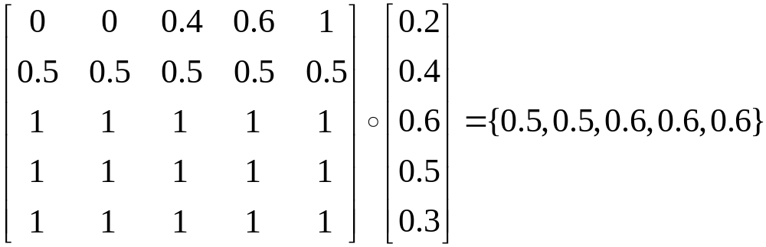
扎德法推理举例(2)
B’_{m}=A’◦R_{m}
={1,0.4,0.2,0,0}◦
={0.4,0.4,0.4,0.6,1}
B’_{a}=A’◦R_{a}={0.4,0.4,0.4,0.6,1}
若已知证据为:y is B’,且B’=0.2/1+0.4/2+0.6/3+0.5/4+0.3/5,则：
A’_{m}=R_{m}◦B’
＝
A’_{a}=R_{a}◦B’={0.5,0.6,0.6,0.6,0.6}

